Slide 1
四、气相色谱方法、仪器和条件的选择
1、方法、仪器的选择
根据样品的挥发性和热稳定性选GC/HPLC
根据分析对象的复杂性选择色谱柱和仪器：填充柱/毛细管柱
根据分析对象的特性和分析要求选择合适的检测器：TCD/FID/ECD/FPD/MS
根据检测器种类和分析要求选择合适载气
根据分析对象的极性选择合适的固定相

Slide 2
流动相（载气）种类
流动相的种类要视检测器种类确定。
常用的有氢气（热导用）、氮气（氢火焰用）、氦气（均可用，但价格较高）。
氢气和氦气适合于快速分析。
氮气做载气峰型较好，柱效较高。

Slide 3
固定相种类
根据样品的性质选择固体吸附剂或固定液
固定液根据“相似相溶”的原则进行选择
极性组分的分离选极性固定相
非极性组分的分离选非极性固定相
既有极性组分又有非极性组分的时候，选极性固定相

Slide 4
2. 气相色谱操作条件的选择
载气流速
柱温
气化温度
检测器参数
进样量

Slide 5
载气流速u（q）
根据速率方程，可计算求出最佳流速，此时柱效最高。在实际工作中，为缩短分析时间，往往使流速稍高于最佳流速。
具体的：对于填充柱，氮气的实用最佳线速为10-15cm/s；氢气为15-25cm/s；氦气介于两者之间。若填充柱内径为3mm，则体积流速为氮气15-25ml/min，氢气30-40ml/min。

Slide 6
柱温Tc
直接影响分析效能和分析速度。
每一种固定液都有它的最高使用温度，柱温不可超过这一温度，否则固定液挥发流失。
柱温太高，组分挥发度靠拢，不利于分离。但柱温太低，被测组分的扩散速度下降，分配不能快速达到平衡，影响峰型，柱效下降，并使分析时间大大延长。
在保证难分离物质有良好分离的前提下（分离度满足要求），可以采取较高柱温，以缩短分析时间，保证峰型对称。

Slide 7
具体的
混合物bp 柱温 固定液含量
>300℃ 低于bp100-200℃ 1-3%
200-300℃ 低于bp100℃ 5-10%
100-200℃ 平均bp的2/3 10-15%
气体 室温 15-25% 吸附剂
沸程范围>100 ℃ 程序升温

Slide 8
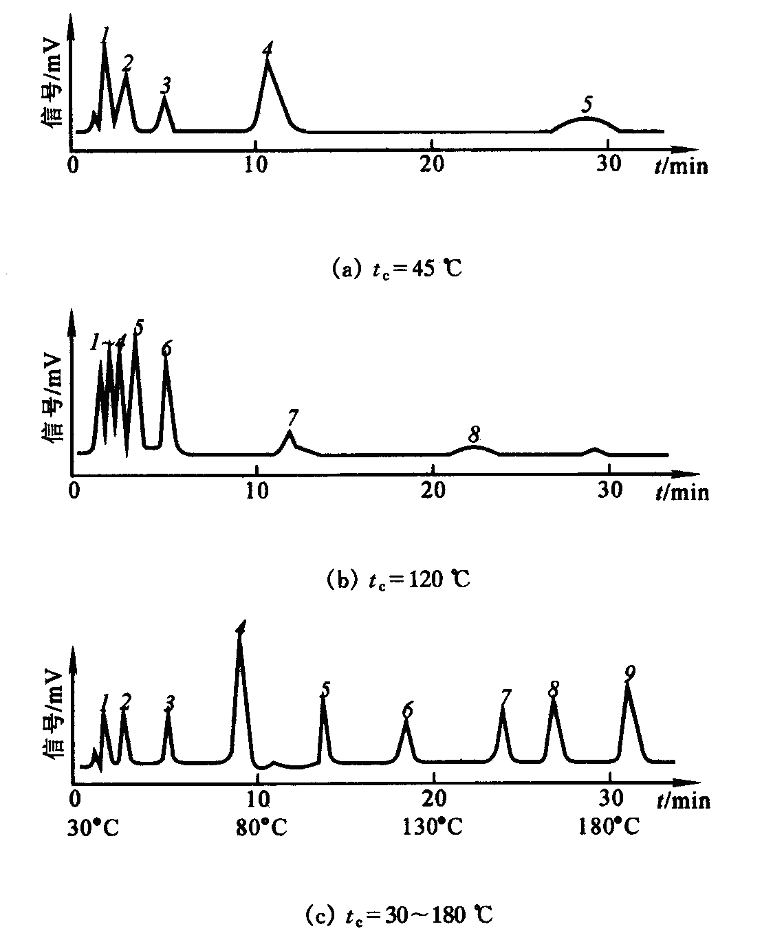
程序升温是一种色谱技术，具体操作是：使柱温按预定的加热速度，随时间作线性或非线性的升温。
宽沸程试样在恒定柱温及程序升温时的分离结果比较
1. 丙烷（-42℃） 2. 丁烷（-0.5℃） 3. 戊烷（36℃） 4. 己烷（68℃） 5. 庚烷（98℃） 6. 辛烷（126℃） 7. 溴仿（150.5℃） 8. 间氯甲苯（161.6℃） 9. 间溴甲苯（183℃）

Slide 9
程序升温技术通常用于沸点范围较宽的样品的分析
分为单阶程序升温和多阶程序升温两种方式
Tc
t
主要操作参数有：初始温度，初始时间，升温速率，终止温度，终止时间

Slide 10
汽化温度
一般进样方法下，汽化温度比柱温高30-70℃。
进样量大时高一些好，保证瞬间汽化。
不可超过试样的分解温度。
其它气化温度与具体进样方式有关。

Slide 11
检测器相关参数
检测器温度：一般大于或等于柱温，具体与检测器种类有关。
热导桥电流：与载气种类有关
氢火焰检测器的氮、氢、空流量及比例
…

Slide 12
进样量
液体试样一般进样量0.1-5μl。
气体试样一般进样量为0.1-10ml。
具体视柱类型，固定液含量（不能超过柱容量） 、进样方式、检测器的灵敏度和线性范围等确定。

Slide 13
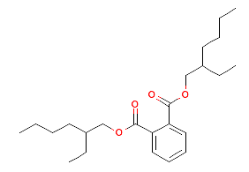
3、气相色谱方法及条件选择实例 —— 塑化剂的测定
沸点：386℃
检出限要求：ppm
邻苯二甲酸二(2-乙基己)酯

Slide 14
